Slide 1
ASTAc/01 Biostatistika
3. cvičení
Opakování
Modelová rozložení náhodné veličiny
Normální rozložení dat
Základy testování hypotéz

Slide 2
Opakování
Základy popisné statistiky
Vizualizace dat

Slide 3
Opakování
Co jsou kvalitativní a kvantitativní data?
Jaký je rozdíl mezi spojitými a diskrétními daty?
Uveďte příklady binárních / nominálních / ordinálních dat.
Uveďte příklady spojitých a diskrétních dat.
Jakými charakteristikami popisujeme kvalitativní data?
Jakými charakteristikami popisujeme kvantitativní data?
Jak správně vizualizujeme kvalitativní data?
Jak správně vizualizujeme kvantitativní data?

Slide 4
Modelová rozložení
Parametry rozložení
Přehled modelových rozložení
Logaritmicko-normální rozložení

Slide 5
Výběrové rozložení hodnot lze modelově popsat a definovat tak pravděpodobnost výskytu X
f(x)
ϕ(x)
x
f(x)
ϕ(x)
x
f(x)
ϕ(x)
x

Slide 6
Parametry rozložení
Soubor dat (řada čísel) můžeme charakterizovat parametry jeho rozložení
Hlavní skupiny těchto parametrů můžeme charakterizovat jako ukazatele:
  Středu (medián, průměr, geometrický průměr)
  Šířky rozložení (rozsah hodnot, rozptyl, směrodatná odchylka)
  Tvaru rozložení (skewness, kurtosis)
  Kvantily rozložení – kolik % řady dat leží nad a pod kvantilem

Slide 7
Stručný přehled modelových rozložení I.
Rozložení
Parametry
Stručný popis
Normální
Průměr (μ)
Rozptyl (σ²)
Symetrická funkce popisující intervalovou hustotu četnosti; nejpravděpodobnější jsou průměrné hodnoty znaku v populaci.
Log-normální
Medián
Geometrický průměr
Rozptyl (σ²)
Funkce intervalové hustoty četnosti, která po logaritmické transformaci nabude tvaru normálního rozložení.
Weibullovo
α - parametr tvaru
β - parametr rozsahu hodnot
Změnou parametru a lze modelovat distribuci doby přežití, např. stresovaného organismu. Rozložení využívané i jako model k odhahu LC₅₀ nebo EC₅₀ u testů toxicity.
Rovnoměrné
Medián
Geometrický průměr
Rozptyl (σ²)
Funkce intervalové hustoty četnosti, která po logaritmické transformaci nabude tvaru normálního rozložení.
Triangulární
f(x) = [b - ABS (x - a)] / b²
a - b < x < a + b
Pravděpodobnostní funkce pro typ rozložení, kdy jsou střední hodnoty výrazně pravděpodobnější než hodnoty okrajové.
Gamma
Parametry distribuční funkce:
α - parametr tvaru
β - parametr rozsahu hodnot
Umožňuje flexibilně modelování distribučních funkcí nejrůznějších tvarů. Např. χ² rozložení je rozložení typu Gamma. Gamma rozložení
s a = 1 je známo jako exponenciální rozložení.

Slide 8
Stručný přehled modelových rozložení II.
Stručný přehled modelových rozložení II.
Rozložení
Parametry
Stručný popis
Beta
Parametry distribuční funkce:
α - parametr tvaru
β - parametr rozsahu hodnot
Pravděpodobnostní funkce pro proměnnou omezenou rozsahem do intervalu [0; 1]. Je matematicky komplikovanější, ale velmi flexibilní při popisu změn hodnot proměnné
v ohraničeném intervalu.
Studentovo
Stupně volnosti - uvažuje velikost vzorku
Průměr
Rozptyl
Simuluje normální rozložení pro menší vzorky čísel. Pro větší soubory (n > 100) se limitně blíží k normálnímu rozložení.
Pearsonovo
Stupně volnosti - uvažuje velikost vzorku
Slouží především k porovnání četností jevů ve dvou a více kategoriích.
Používá se k modelování rozložení odhadu rozptylu normálně rozložených dat.
Fisher-Snedecorovo
Dvojí stupně volnosti - uvažuje velikost dvou vzorků
Používá se k testování hodnot průměrů - F test pro porovnání dvou výběrových rozptylů; F test, ANOVA atd.

Slide 9
Log-normální rozložení lze jednoduše transformovat
f(x)
f(y)
Y = Ln [X]
Medián
Průměr
x
y
Medián
=
Průměr
EXP (Y) = Geometrický průměr X

Slide 10
Normální rozložení
Normální rozložení
Pravidlo 3 sigma
Parametry normálního rozložení
Vizuální ověření normality dat

Slide 11
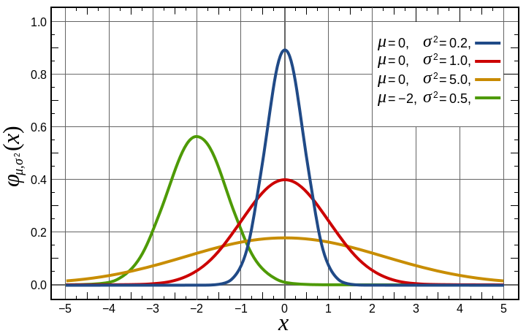
Normální rozdělení
Nejklasičtějším modelovým rozložením, od něhož je odvozena celá řada statistických analýz je tzv. normální rozložení, známé též jako Gaussova křivka.
Popisuje rozdělení pravděpodobnosti spojité náhodné veličiny: např. výška v populaci, chyba měření…
Je kompletně popsáno dvěma parametry:
μ – střední hodnota
σ² – rozptyl
Označení: N(μ, σ²)
Normalita je klíčovým předpokladem řady statistických metod
Pro ověření normality existuje řada testů a grafických metod

Slide 12

Pravidlo 3 sigma
V rozmezí μ ± 3σ by se mělo vyskytovat 99,7 % všech hodnot
Použití: zhodnotíme tvar rozdělení (pouze orientačně) a přítomnost odlehlých hodnot
99,7 % všech hodnot

Slide 13
Parametry charakterizující normální rozložení a jejich význam
E (x) ~ x ~ μ
D (x) ~ s² ~ σ²
ϕ(x)
x
a)
μ ~ x
průměr - ukazatel středu
průměr
medián
c)
σ ~ s
směrodatná odchylka
b)
σ² ~ s²
rozptyl
Pravidlo ± 3s
d)
koeficient variance
xi
μ
x

Slide 14
Rozptyl není univerzálním ukazatelem variability
Σ(x_{i} – x)²
n - 1
s² =
x_{i} x x_{i}
Ţ neúměrně zvýší s²
x

Slide 15
Rozložení hodnot jako model: Normální rozložení
ϕ(x)
N (μ,σ)
μ
x
z =
x - μ
σ
Standardizovaná forma
ϕ(z)
N (0,1)
Tabelovaná
podoba
0
z

Slide 16
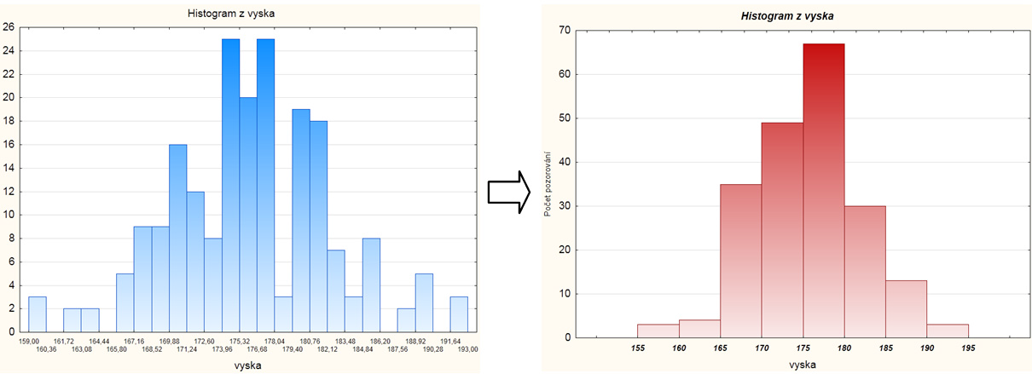
Vizuální ověření normality
Pro hodnocení tvaru rozložení lze využít histogram
(nevýhoda: nutné určit „vhodný“ počet sloupců)
Vhodnější jsou:
  Q-Q graf (kvantil-kvantilový graf)
  P-P graf (pravděpodobnostně-pravděpodobnostní graf)
  N-P graf (normální-pravděpodobnostní graf)

Slide 17
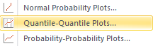
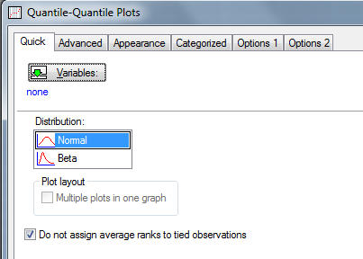
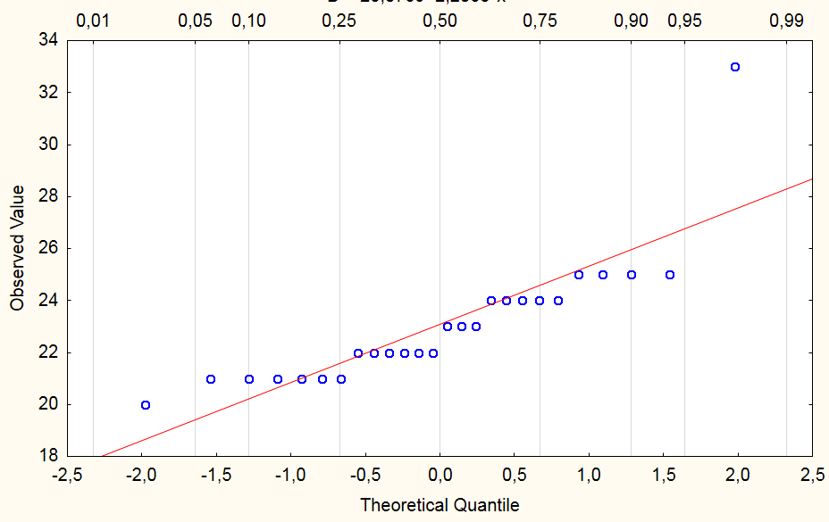
Řešení v softwaru Statistica
V menu Graphs zvolíme 2D Graphs
1
2
2
Výběr rozdělení
V případě, že máme v datech několik stejných hodnot, je vhodné odškrtnout
Neurčovat průměrnou pozici svázaných pozorování
3

Slide 18
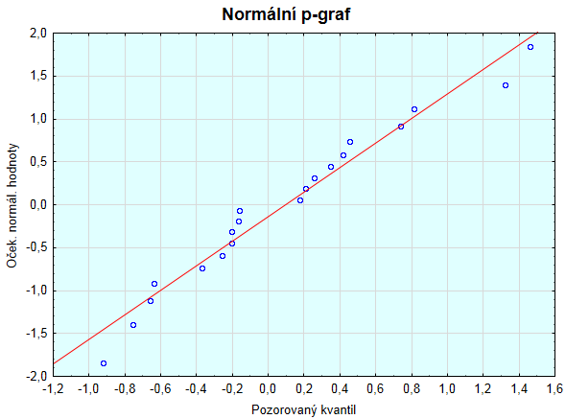
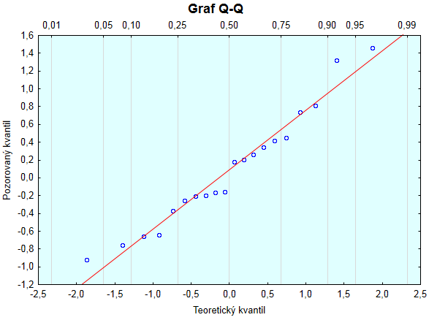
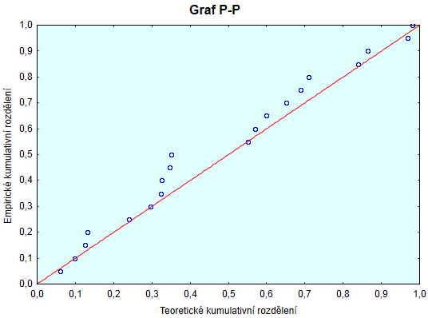

Rozdíl mezi N-P, Q-Q, P-P grafem
???
Pouze výměna os
Znázorněn pozorovaný a teoretický kvantil
PAMATUJ:
Pocházejí-li data z normálního rozložení, pak body budou ležet okolo přímky
Vykresleno kumulativní rozdělení

Slide 19
Jak se projeví asymetrie dat v diagnostických grafech?
Konvexní
křivka
Konkávní
křivka
Výukové materiály: Výpočetní statistika, RNDr. Marie Budíková, Dr., 2011

Slide 20
Základy testování hypotéz
Princip statistického testování hypotéz
Pojmy statistických testů
Normalita dat a její význam pro testování
Ověření normality dat pomocí testu

Slide 21
Princip testování hypotéz
Formulace hypotézy
Výběr cílové populace a z ní reprezentativního vzorku
Měření sledovaných parametrů
Použití odpovídajícího testu závěr testu
Interpretace výsledků
Cílová
populace
?
Závěr ?
Interpretace
Testy hypotéz
Vzorek
Reprezentativnost ?
Měření parametrů
Notes:
21

Slide 22
Statistické testování – základní pojmy
Nulová hypotéza H_{O}
H_{O}: sledovaný efekt je nulový
Alternativní hypotéza H_{A}
H_{A}: sledovaný efekt je různý mezi skupinami
Testová statistika
Pozorovaná hodnota – Očekávaná hodnota
Testová statistika =
* Velikost vzorku
Variabilita dat
Kritický obor testové statistiky
Statistické testování odpovídá na otázku zda je pozorovaný rozdíl náhodný či nikoliv. K odpovědi na otázku je využit statistický model – testová statistika.
0
T
Notes:
22

Slide 23
Možné chyby při testování hypotéz
I přes dostatečnou velikost vzorku a kvalitní design experimentu se můžeme při rozhodnutí o zamítnutí/nezamítnutí nulové hypotézy dopustit chyby.
Závěr testu
Správné rozhodnutí
Hypotézu
nezamítáme
Hypotézu
zamítáme
Chyba I. druhu
H₀
platí
1- α
α
Skutečnost
H₀
neplatí
β
1- β
Správné rozhodnutí
Chyba II. druhu
Notes:
23

Slide 24
Význam chyb při testování hypotéz
Pravděpodobnost chyby 1. druhu
α
Pravděpodobnost nesprávného zamítnutí nulové hypotézy, hladina významnosti
Pravděpodobnost chyby 2. druhu
β
Pravděpodobnost nerozpoznání neplatné nulové hypotézy
Síla testu
1-β
Pravděpodobnostně vyjádřená schopnost rozpoznat neplatnost hypotézy
Notes:
24

Slide 25
Způsoby testování
Testování H₀ proti H_{A} na hladině významnosti α můžeme provést třemi různými způsoby:
Kritický obor (označení W) neboli obor zamítnutí H_{0 ,}
Interval spolehlivosti,
P-hodnota.

Slide 26
P-hodnota
Významnost hypotézy hodnotíme dle získané tzv. p-hodnoty, která vyjadřuje pravděpodobnost, s jakou číselné realizace výběru podporují H₀, je-li pravdivá.
P-hodnotu porovnáme s α (hladina významnosti, stanovujeme ji na 0,05, tzn., že připouštíme 5% chybu testu, tedy, že zamítneme H₀, ačkoliv ve skutečnosti platí).
P-hodnotu získáme při testování hypotéz ve statistickém softwaru.
Je-li p-hodnota ≤ α, pak H₀ zamítáme na hladině významnosti α a přijímáme H_{A}.
Je-li p-hodnota > α, pak H₀ nezamítáme na hladině významnosti α.
P-hodnota vyjadřuje pravděpodobnost za platnosti H₀, s níž bychom získali stejnou nebo extrémnější hodnotu testové statistiky.

Slide 27
Parametrické vs. neparametrické testy
Parametrické testy
Mají předpoklady o rozložení vstupujících dat (např. normální rozložení)
Při stejném N a dodržení předpokladů mají vyšší sílu testu než testy neparametrické
Pokud nejsou dodrženy předpoklady parametrických testů, potom jejich síla testu prudce klesá a výsledek testu může být zcela chybný a nesmyslný
Neparametrické testy
Nemají předpoklady o rozložení vstupujících dat, lze je tedy použít i při asymetrickém rozložení, odlehlých hodnotách, či nedetekovatelném rozložení
Snížená síla těchto testů je způsobena redukcí informační hodnoty původních dat, kdy neparametrické testy nevyužívají původní hodnoty, ale nejčastěji pouze jejich pořadí

Slide 28
One-sample vs. two-sample testy
Jedno-výběrové testy (one-sample)
Srovnávají jeden vzorek (one sample, jednovýběrové testy) s referenční hodnotou (popřípadě se statistickým parametrem cílové populace)
V testu je tedy srovnáváno rozložení hodnot (vzorek) s jediným číslem (referenční hodnota, hodnota cílové populace)
Otázka položená v testu může být vztažena k průměru, rozptylu, podílu hodnot i dalším statistickým parametrům popisujícím vzorek
Dvou-výběrové testy (two-sample)
Srovnávají navzájem dva vzorky (two sample, dvouvýběrové testy)
V testu jsou srovnávány dvě rozložení hodnot
Otázka položená v testu může být opět vztažena k průměru, rozptylu, podílu hodnot i dalším statistickým parametrům popisujícím vzorek
Kromě testů pro dvě skupiny hodnot existují samozřejmě i testy pro více skupin dat

Slide 29
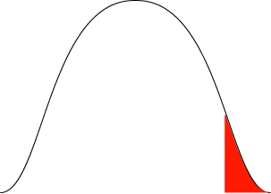
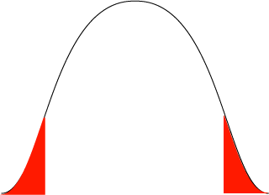
One-tailed vs. two-tailed testy
Jednostranné testy (one–tailed)
Hypotéza testu je postavena asymetricky, tedy ptáme se na větší než/ menší než
Test může mít pouze dvojí výstup – jedna z hodnot je větší (menší) než druhá a všechny ostatní případy
Kritický obor
Oboustranné testy (two–tailed)
Hypotéza testu se ptá na otázku rovná se/nerovná se
Test může mít trojí výstup – menší - rovná se – větší než
Situace nerovná se je tedy souhrnem dvou možných výstupů testu (menší+větší)
Kritický obor

Slide 30

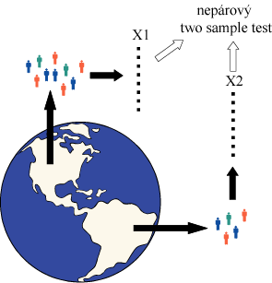
Nepárový vs. párový design
Nepárový design
Skupiny srovnávaných dat jsou na sobě zcela nezávislé (též nezávislý, independent design), např. lidé z různých zemí, nezávislé skupiny pacientů s odlišnou léčbou atd.
Při výpočtu je nezbytné brát v úvahu charakteristiky obou skupin dat
Párový design
Mezi objekty v srovnávaných skupinách existuje vazba, daná např. člověkem před a po operaci, reakce stejného kmene krys atd.
Vazba může být buď přímo dána nebo pouze předpokládána (v tom případě je nutné ji ověřit)
Test je v podstatě prováděn na diferencích skupin, nikoliv na jejich původních datech
Notes:
30

Slide 31
Důležité poznámky k testování hypotéz
Nezamítnutí nulové hypotézy neznamená automaticky její přijetí! Může se jednat o situaci, kdy pro zamítnutí nulové hypotézy nemáme dostatečné množství informace.
Dosažená hladina významnosti testu (ať už 5 %, 1 % nebo 10 %) nesmí být slepě brána jako hranice pro existenci / neexistenci testovaného efektu.
Malá p-hodnota nemusí znamenat velký efekt. Hodnota testové statistiky a p-hodnota mohou být ovlivněny velkou velikostí vzorku a malou variabilitou pozorovaných dat.
Na výsledky testování musí být nahlíženo kriticky – jedná se o závěr založeny „pouze“ na jednom výběrovém souboru.
Statistická významnost indikuje, že pozorovaný rozdíl není náhodný, ale nemusí znamenat, že je významný i ve skutečnosti. Důležitá je i praktická (klinická) významnost.
Notes:
31

Slide 32
Statistické testy a normalita dat
Normalita dat je jedním z předpokladů tzv. parametrických testů (testů založených na předpokladu nějakého rozložení) – např. t-testy
Pokud data nejsou normální, neodpovídají ani modelovému rozložení, které je použito pro výpočet (t-rozložení) a test tak může lhát
Řešením je tedy:
  Transformace dat za účelem dosažení normality jejich rozložení
  Neparametrické testy – tyto testy nemají žádné předpoklady o rozložení dat
Typ srovnání | Parametrický test | Neparametrický test
2 skupiny dat nepárově: | Nepárový t-test | Mannův-Whitneyho test
2 skupiny dat párově: | Párový t-test | Wilcoxonův test, znaménkový test
Více skupin nepárově: | ANOVA (analýza rozptylu) | Kruskalův-Wallisův test
Korelace: | Pearsonův koeficient | Spearmanův koeficient

Slide 33
Testy normality
Testy normality pracují s nulovou hypotézou, že není rozdíl mezi zpracovávaným rozložením a normálním rozložením. Vždy je ovšem dobré prohlédnout si i histogram, protože některé odchylky od normality, např. bimodalitu některé testy neodhalí.
Test dobré shody
V testu dobré shody jsou data rozdělena do kategorií (obdobně jako při tvorbě histogramu), tyto intervaly jsou normalizovány (převedeny na normální rozložení) a podle obecných vzorců normálního rozložení jsou k nim dopočítány očekávané hodnoty v intervalech, pokud by rozložení bylo normální. Pozorované normalizované četnosti jsou poté srovnány s očekávanými četnostmi pomocí χ2 testu dobré shody. Test dává dobré výsledky, ale je náročný na n, tedy množství dat, aby bylo možné vytvořit dostatečný počet tříd hodnot.
Kolmogorovův - Smirnovův test
Tento test je často používán, dokáže dobře najít odlehlé hodnoty, ale počítá spíše se symetrií hodnot než přímo s normalitou. Jde o neparametrický test pro srovnání rozdílu dvou rozložení. Je založen na zjištění rozdílu mezi reálným kumulativním rozložením (vzorek) a teoretickým kumulativním rozložením. Měl by být počítán pouze v případě, že známe průměr a směrodatnou odchylku hypotetického rozložení, pokud tyto hodnoty neznáme, měla by být použita jeho modifikace – Lilieforsův test.
Shapirův-Wilkův test
Jde o neparametrický test použitelný i při velmi malých n (10) s dobrou sílou testu, zvláště ve srovnání s alternativními typy testů, je zaměřen na testování symetrie.

